Slide 1
Уравнение Мещерского

Slide 2
Содержательная постановка
Задача: создать математическую модель, позволяющую определить реактивную силу, действующую на тело, в любой момент времени.
Исходные данные:
Начальная скорость [v]
Масса объекта [M]

Slide 3
Концептуальная постановка
Гипотезы:
Принимаем ракету за материальную точку массой M, сосредоточенной в центре масс;
Внешние силы, действующие на ракету (сила притяжения какой-либо планеты, сила сопротивления воздуха и др.) считаем ∑F;
Считаем, что M изменяется в течение времени t из-за сгорания топлива (топливо в процессе движения не пополняется); ∆m – масса, которая покидает ракету, стремится к 0;
Скорость изменения массы принимаем за v_{отн} ;
Ускорение системы считаем взятым за отрезок времени ∆t→0, a;

Slide 4
Математическая постановка
F_{реакт} = ∆ M/ ∆ t*v_{отн} = M*a
Возьмем ОХ сонаправлено с движением ракеты в момент времени ∆t;
2) Тогда по ЗСИ : (M- ∆m)* ∆v= ∆m*v_{отн} , где ∆m=- ∆М
M * ∆v/ ∆t= - ∆М*v_{отн} / ∆t + ∆m* ∆v/ ∆t
Тогда на тело действуют силы :
∑F+ F_{реакт} = M*a

Slide 5
Проверка адекватности модели
Проверку выполним путем контроля размерностей:
[H]= [кг] / [c] *[м]/[с]
[H]= [кг] *[м]/[с²]
[H]= [H]

Slide 6
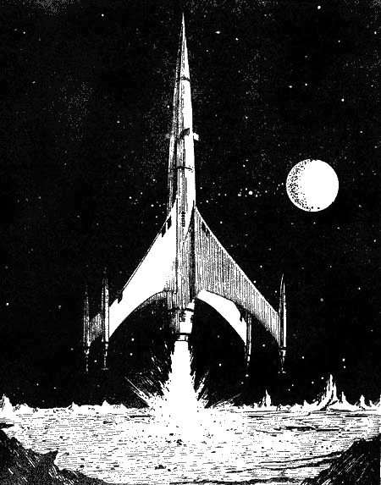
Спасибо за внимание!

